Slide 1

라이엇 API를 이용한 상위 티어 분석 및 최근 전적 챔피언 분석
2013301003 고승윤

Slide 2

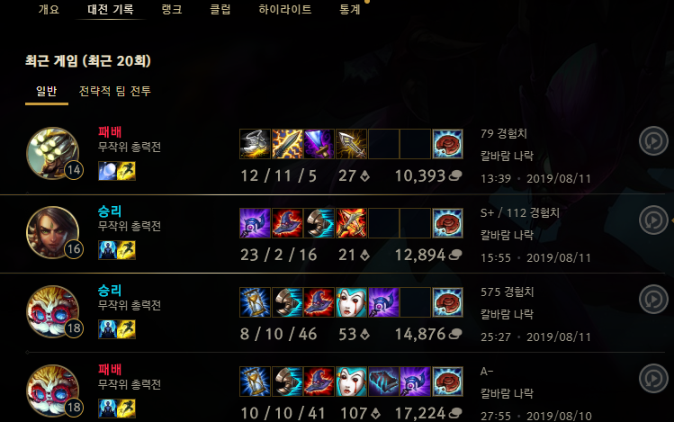
프로젝트 목표 - 최상위 티어인 첼린저부터, 그랜드 마스터, 마스터 티어까지의 데이터 분석을 위해 프로젝트 주제를 정한 이유 - 리그오브 레전드 게임에서는 최근전적 20회 까지 밖에 제공안함

Slide 3




프로젝트 수행을 위해 학습한 내용
데이터 분석을 위해 Pandas, DataFrame 생성, 접근 ,삭제 ,수정
Matplotlib , seaborn 시각화
Wordcloud
형태소 분석을 위한 KoNLPy와 패키지 안에 있는 Twitter 이용
리스트 안에 동일한 값의 자료가 몇개인지 파악하는 collections.Counter

Slide 4
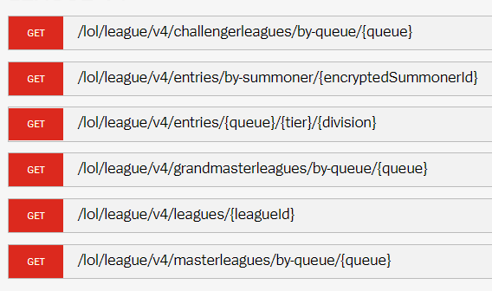
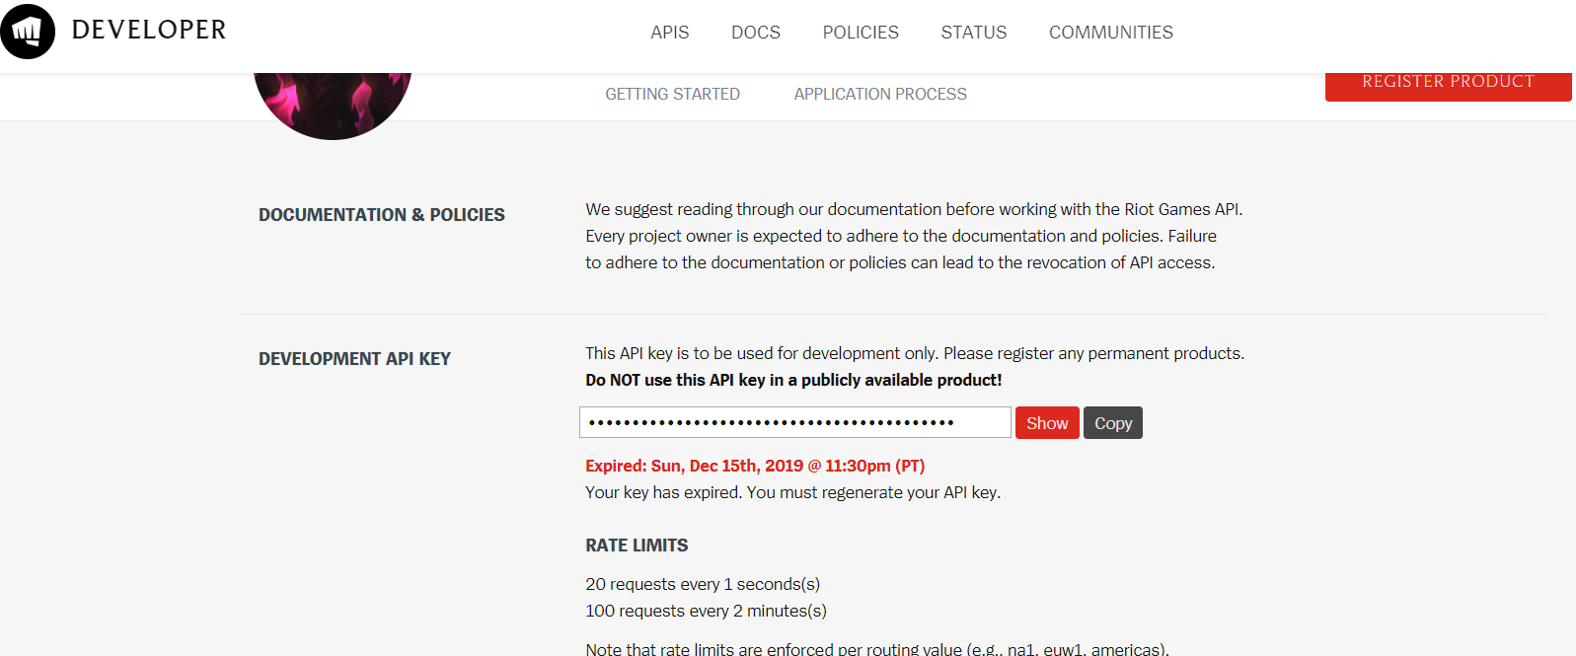
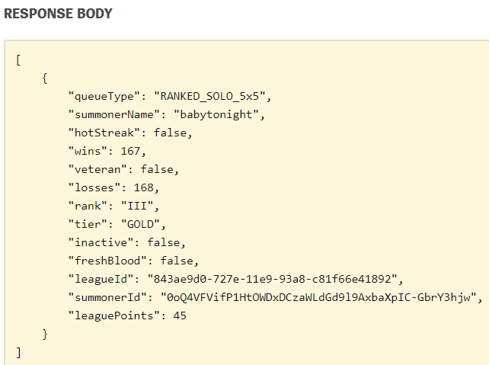
데이터 수집
라이엇 api 홈페이지 - https://developer.riotgames.com/

Slide 5
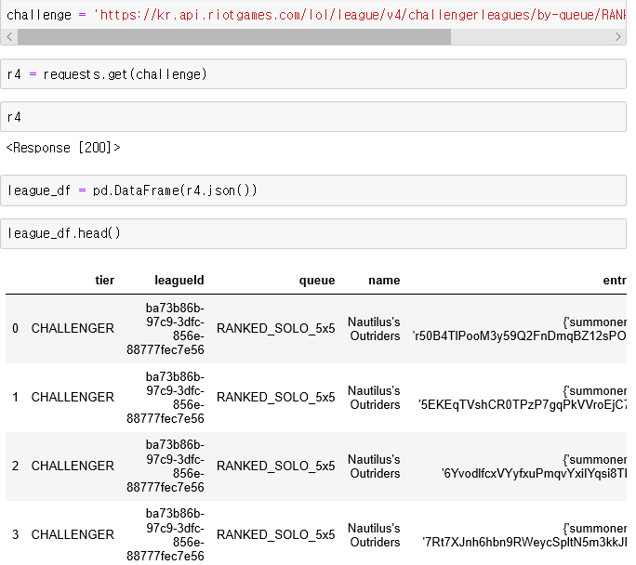
데이터 수집 (데이터 준비 및 탐색 작업)
챌린저 티어에 대한 url+API 키
받아 올 수 있는지에 대한 응답 확인
json형태로 저장

Slide 6
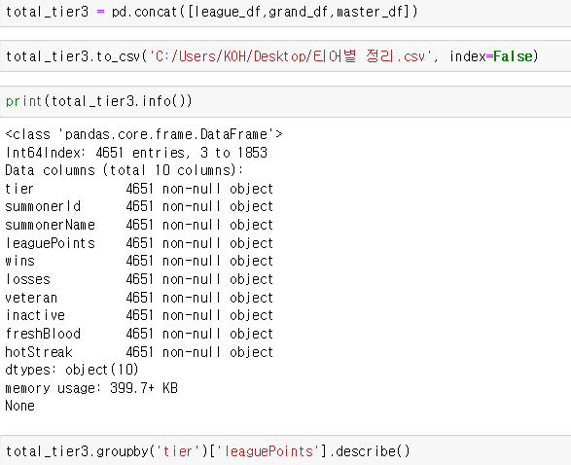
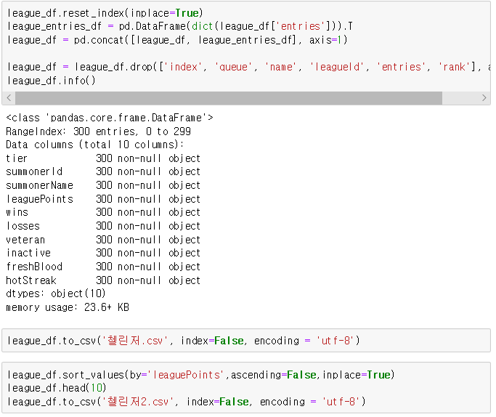
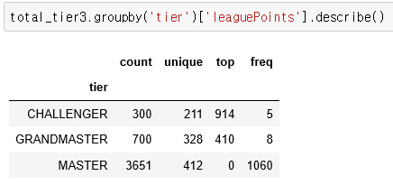
데이터 수집 (데이터 준비 및 탐색 작업)
상위 티어 중에서도 순위를 나누기 위해 leaguePoints를 기준으로 오름차순 정리

Slide 7
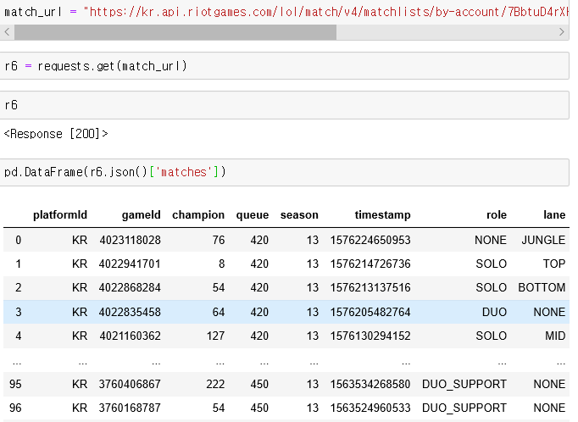
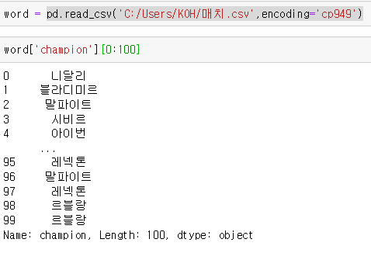
데이터 수집 (데이터 준비 및 탐색 작업)
나의 최근 경기 기록
중복된 변수 제거
챔피언 이름이 숫자로 되어 있어 직접 변경작업

Slide 8
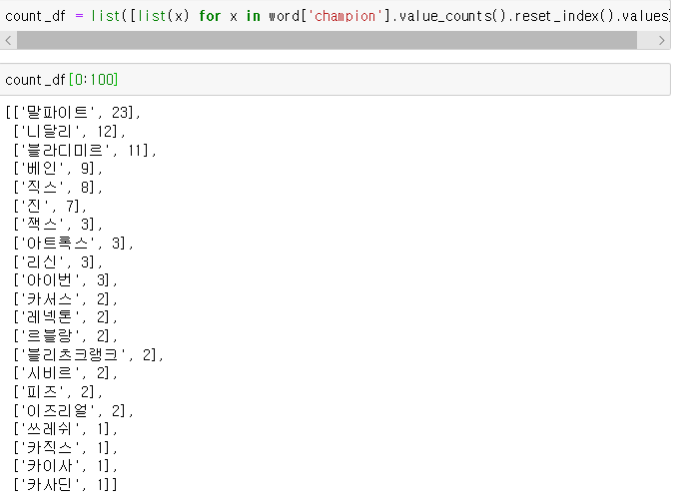
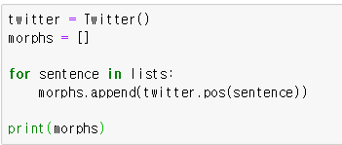
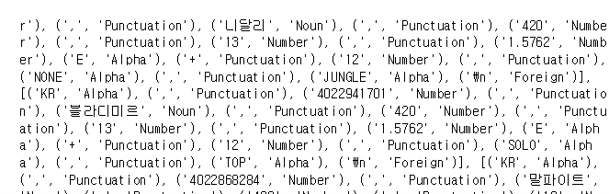
데이터 수집 (데이터 준비 및 탐색 작업)
최근 경기에서 사용했던 챔피언 누적 횟수
형태소로 챔피언 이름 구별

Slide 9
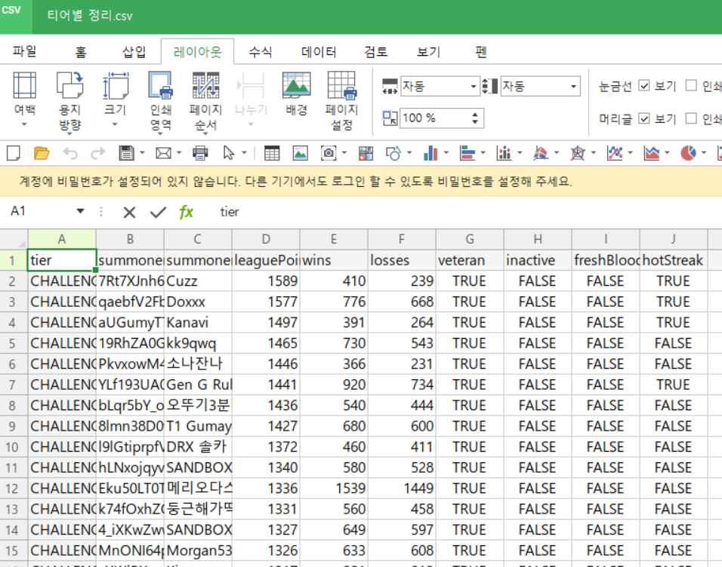
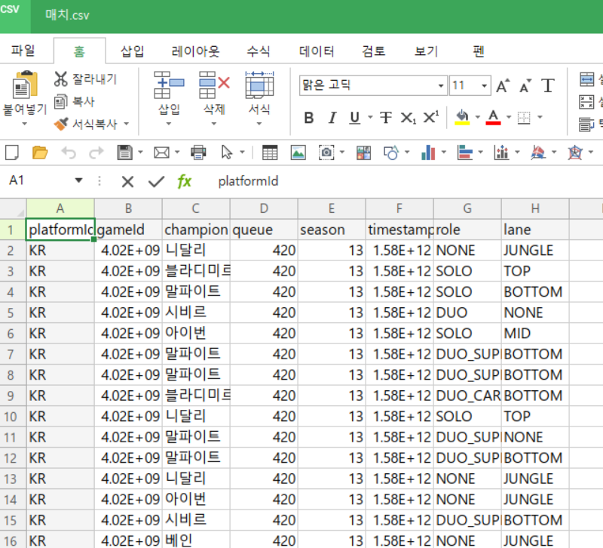
분석 모델 - csv (상위 티어 종합 결과, 최근 경기기록)

Slide 10
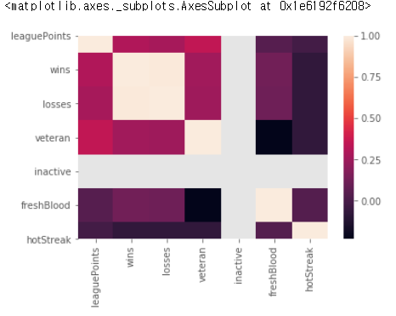
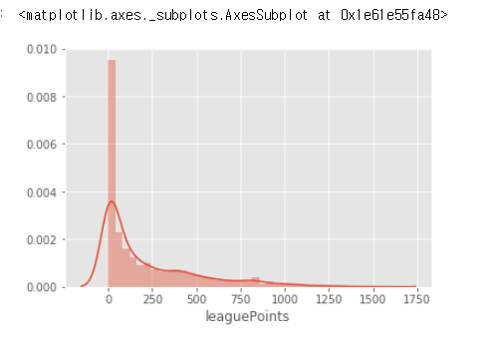

결과 시각화 및 분석 결과 설명
상위 티어의 leaguePoints 분포도
HeatMap
최근 기록의 챔피언 wordcloud

Slide 11
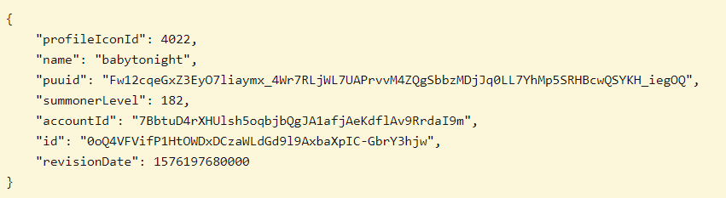
프로젝트를 진행하는 동안 어려웠던 점 & 발생했던 문제 + 해결 방법
언랭크인 사람은 랭크 조회 api 사용할 경우 400에러 남 -> requests 모듈로 예외 처리
Account id 가 암호화되어서 나옴 -> 게임의 닉네임으로 먼저 json을 받아와야 사용가능
Word cloud 한글 깨짐 현상 -> 폰트에 나눔바른고딕 추가
최근 전적에서 KILL 수를 알고 싶은데 팀 매치당 팀의 총 KILL 수 밖에 나오지 않음

